Slide 1
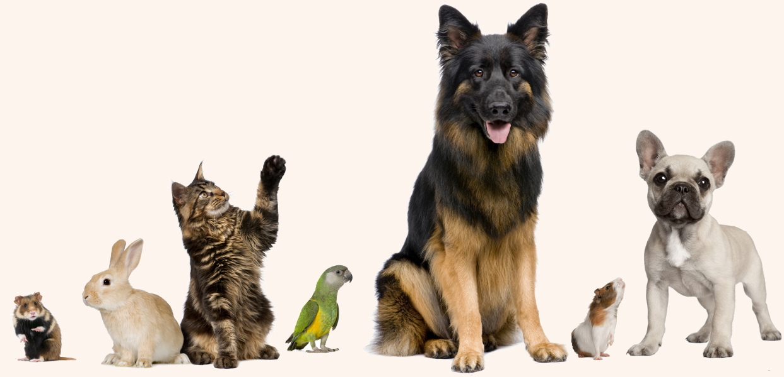
В мире животных

Slide 2
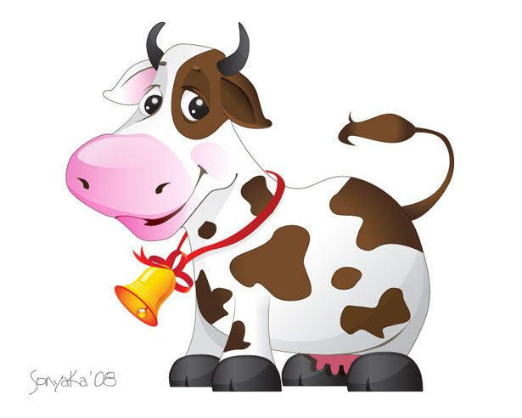
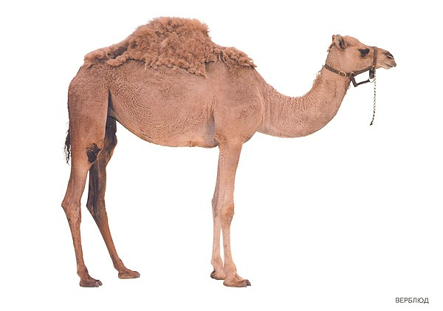
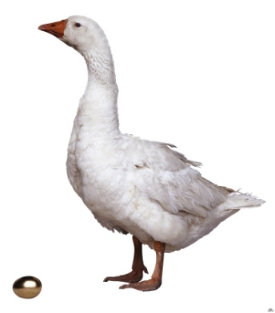
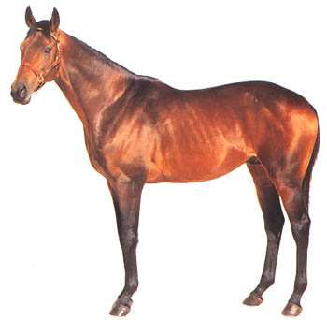
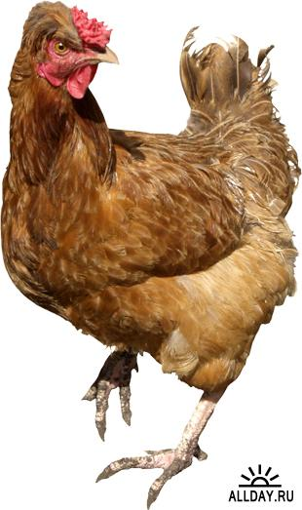
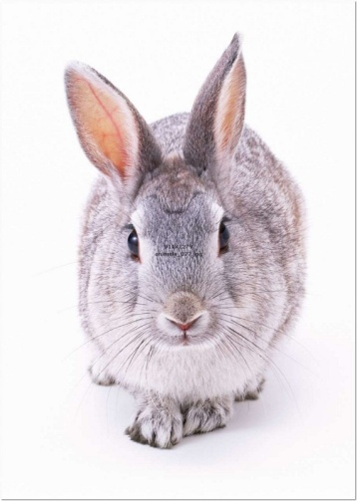
Кто лишний?

Slide 3
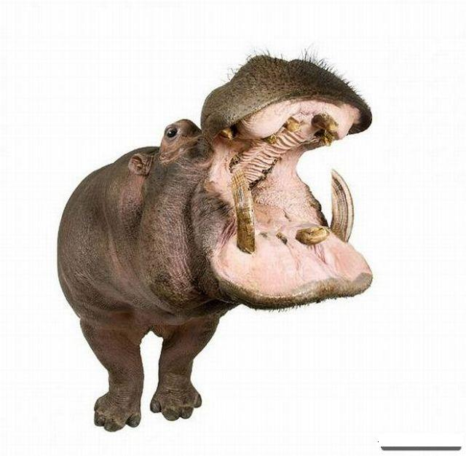
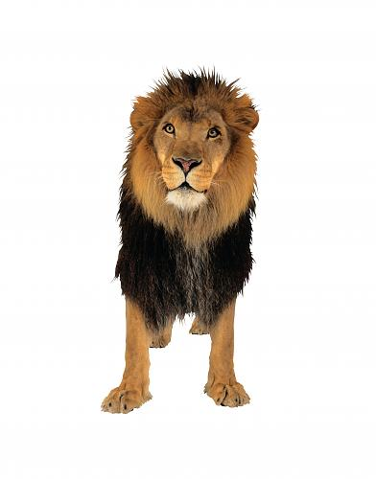
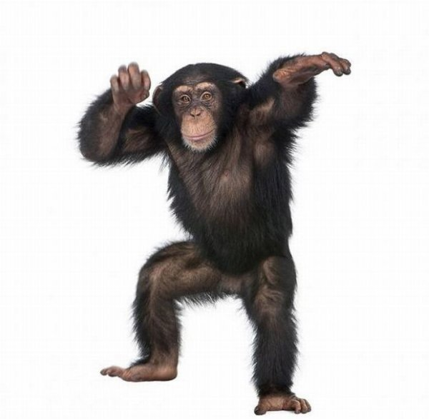
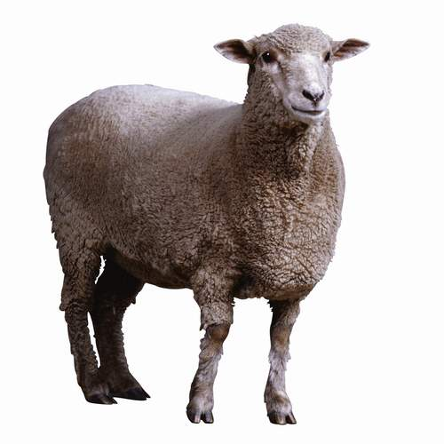
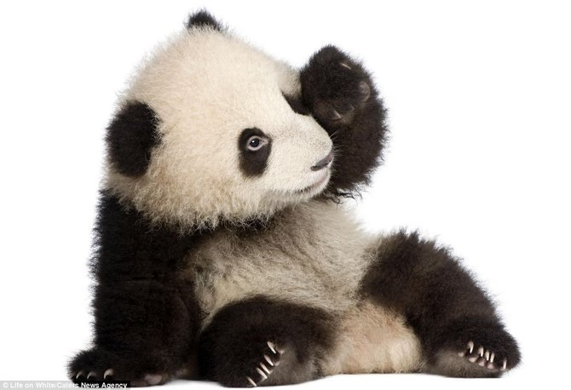

Slide 4
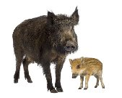
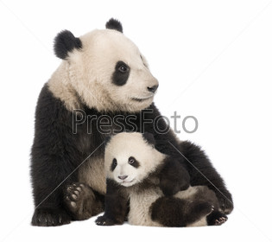
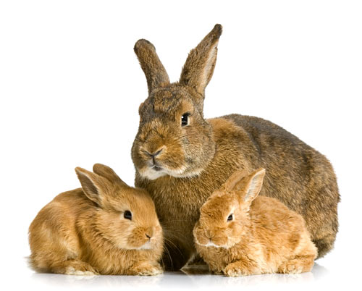
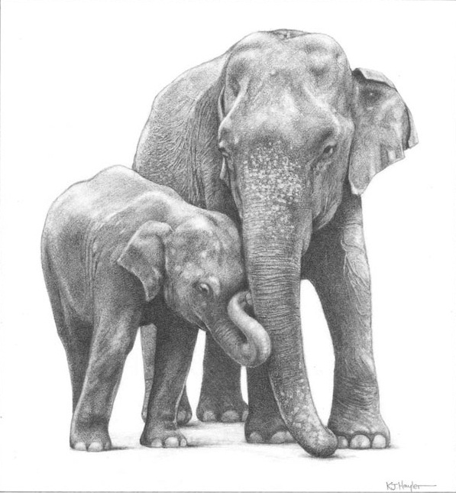

Slide 5
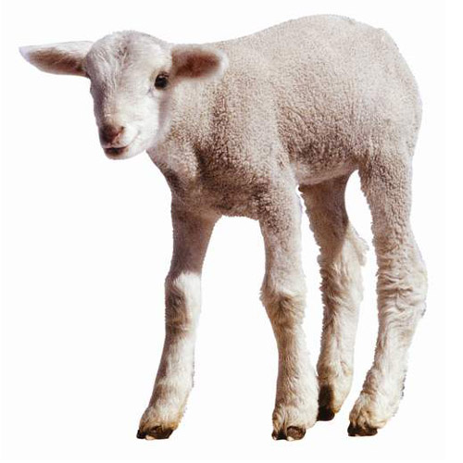
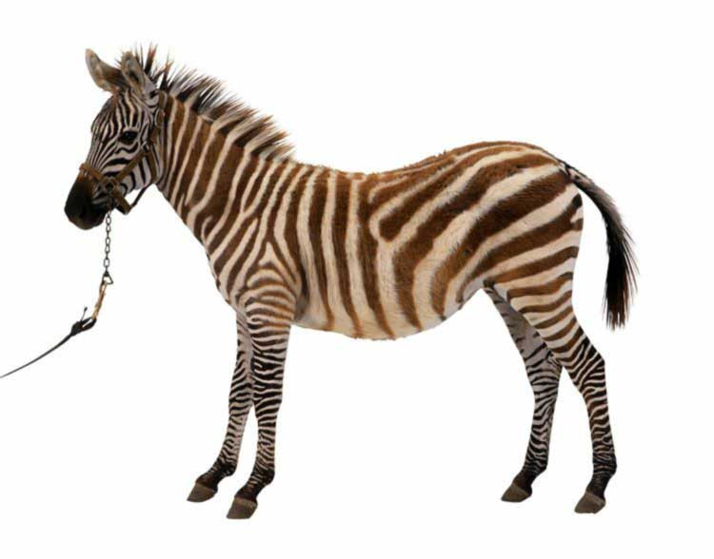

Slide 6
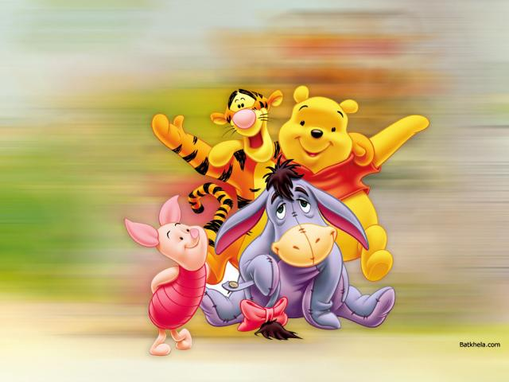
Молодцы!!!

Slide 7
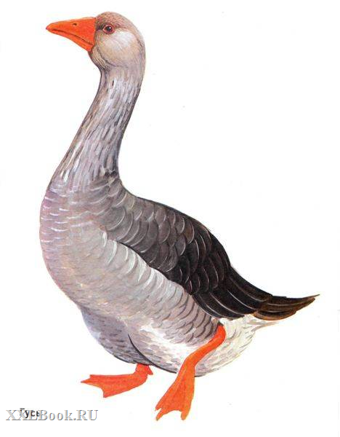
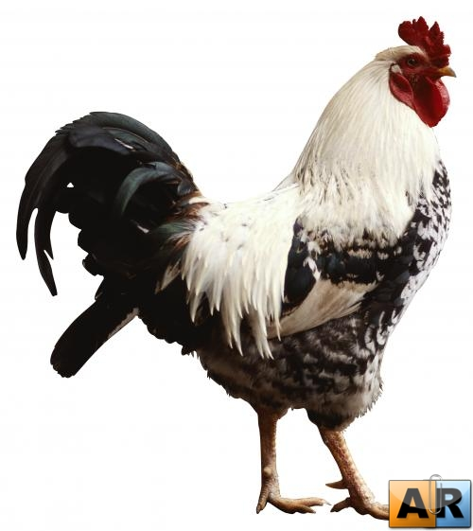
Угадай загадки.
Живу во дворе, Пою на заре, На голове — гребешок, Я горластый...
Длинная шея, красные лапки, Щиплет за пятки — беги без оглядки!

Slide 8
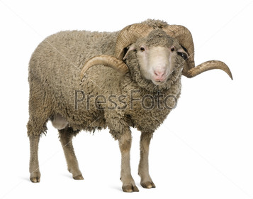
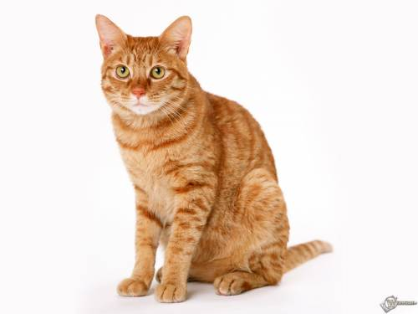
Этот зверь живет лишь дома, С этим зверем все знакомы. У него усы, как спицы. Он, мурлыча, песнь поет, Только мышь его боится. Угадали? Это -...
Заплелись густые травы, Закудрявились луга, Да и сам я весь кудрявый, Даже завиты рога.

Slide 9
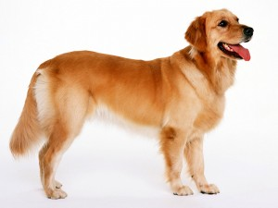
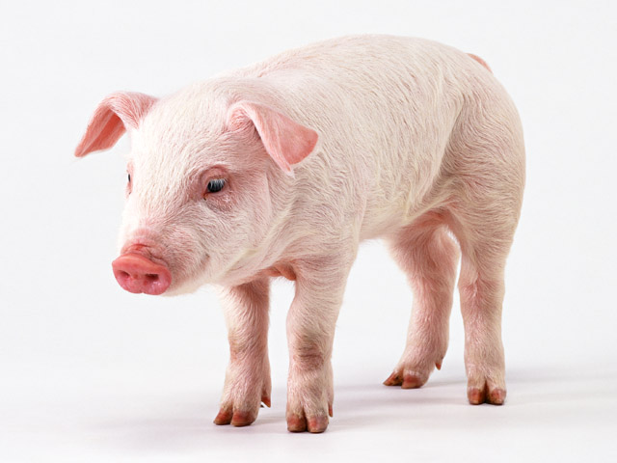
Вместо хвостика — крючок, Вместо носа — пятачок. Пятачок — дырявый, А крючок - вертлявый.
С хозяином дружит, Дом сторожит. На чужих лает, В свой дом не пускает.

Slide 10
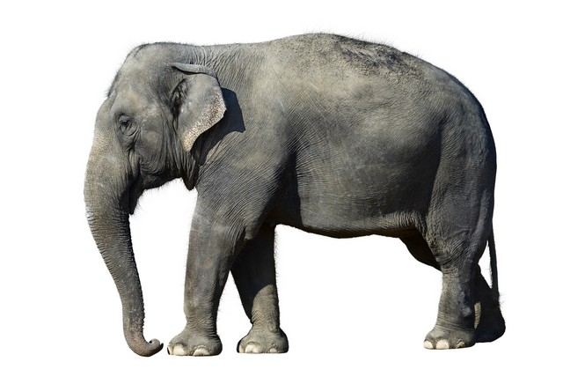
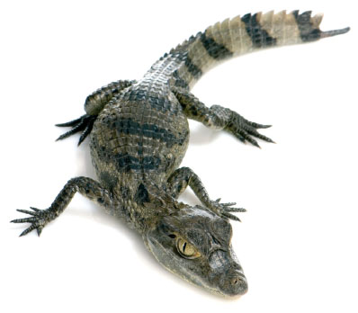
По реке плывет бревно, Ох, и злющее оно! Тем, кто в речку угодил, Нос откусит...
Поднимает великан груз тяжелый к облакам. А если станет душно, — себя польет из душа.

Slide 11
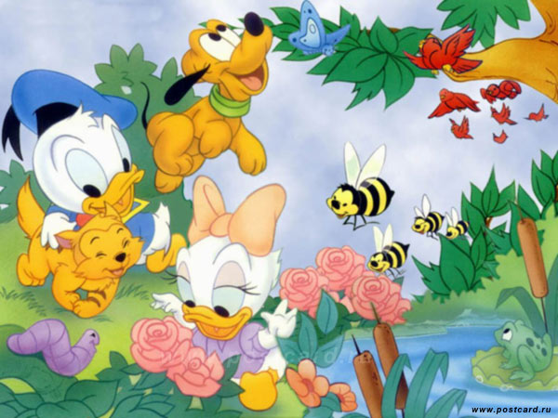
Молодцы!!!

